Slide 1
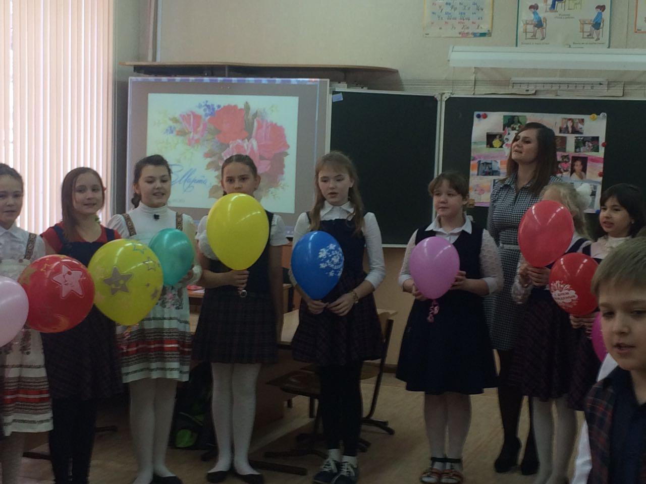
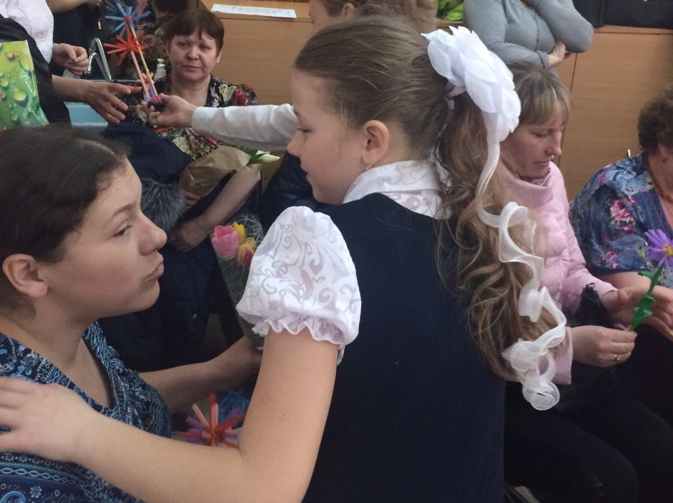
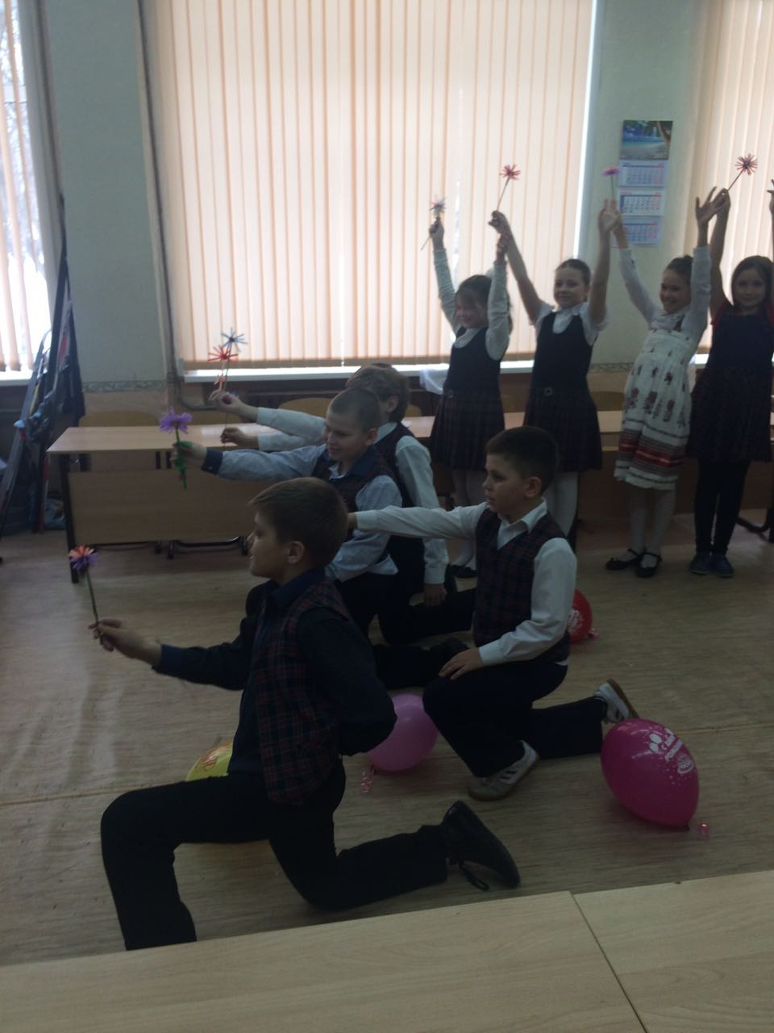
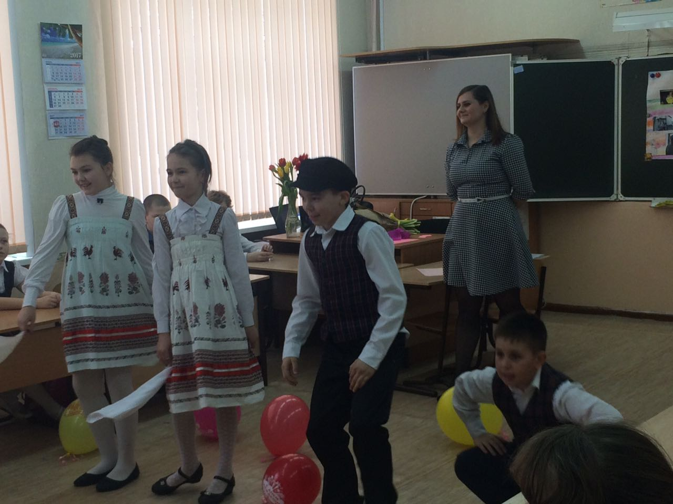
Классный час в 4 классе «Б» 7 марта 2017 г. «С праздником, дорогие мамы!»
Внеклассное мероприятие с приглашением роителей, посвященное 8 Марта, прошло в теплой обстановке. Дети пели песни и частушки, танцевали, играли с мамами в игры, декламировали стихотворения.
Татьяне Евгеньевне Морозовой удалось организовать настоящий праздник для мам и бабушек!

